Slide 1
Evropská integrace
2. seminář
JUDr. Bc. Radovan Malachta
podzim 2023

Slide 2
Opakování minulého semináře
Proč EU není státem – který pojmový znak státu chybí?
Vyjmenujte orgány EU. Který orgán nereprezentuje zájmy členských států?
Jaký je rozdíl mezi Evropskou radou, Radou EU a Radou Evropy?
Jaké jsou základní rozdíly mezi EU a jinou „klasickou“ mezinárodní organizací?
V čem spočívá nadřazenost EU nad členskými státy?
V čem spočívá nerovnost mezi členskými státy EU?

Slide 3
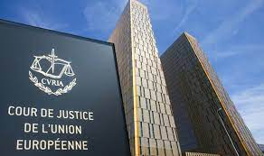

K méně úspěšným otázkám v Kahoot patřila….
Ve kterém městě sídlí Soudní dvůr EU?
Lucemburk
Štrasburk
Brusel
Franfurkt nad Mohanem

Slide 4
Nejvýznamnější milníky

Slide 5
Něco málo z historie: pospojujte
ESUO
EHS a EURATOM
Smlouva o založení EHS (2 možnosti)
Smlouva o EU
Amsterodamská, Niceská, Lisabonská smlouva
revizní smlouvy
Římské smlouvy
Pařížská smlouva
Smlouva o fungování EU
Maastrichtská smlouva
1997/1999 1952-2002 2007/2009
1957/1958 1992/1993 2000/2003
Co u většiny znamenají dvě data / ?

Slide 6
Odpověď na předchozí slide
ESUO (Pařížská smlouva)
EHS a EURATOM (Římské smlouvy)
  Smlouva o založení EHS = Smlouva o fungování Evropské unie (SFEU)
Maastrichtská smlouva = Smlouva o Evropské unii (SEU)
revizní smlouvy
  Amsterodamská
  Niceská
  Lisabonská
Proč se jim říká revizní?

Slide 7
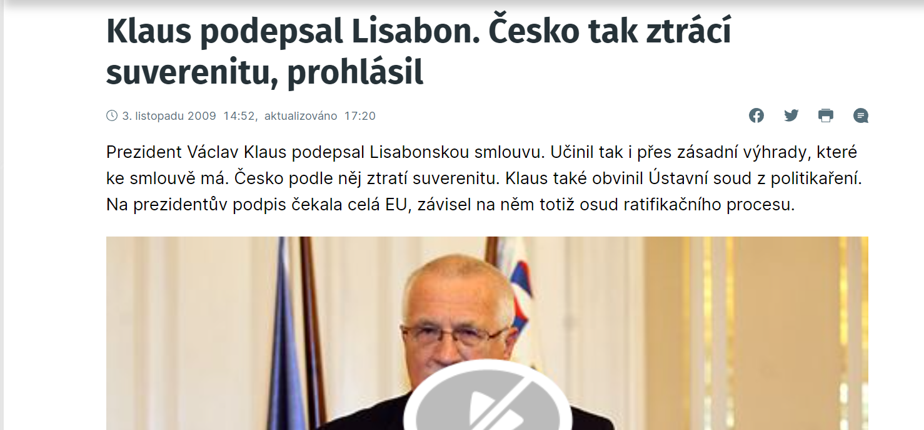
Příklad: Ratifikace Lisabonské smlouvy
Lisabonskou smlouvu muselo ratifikovat všech tehdejších 27 členských států EU
Co to je ratifikace smlouvy a k čemu slouží?
Co kdyby jeden stát neratifikoval? Co kdyby neratifikovala více jak polovina členských států?

Slide 8
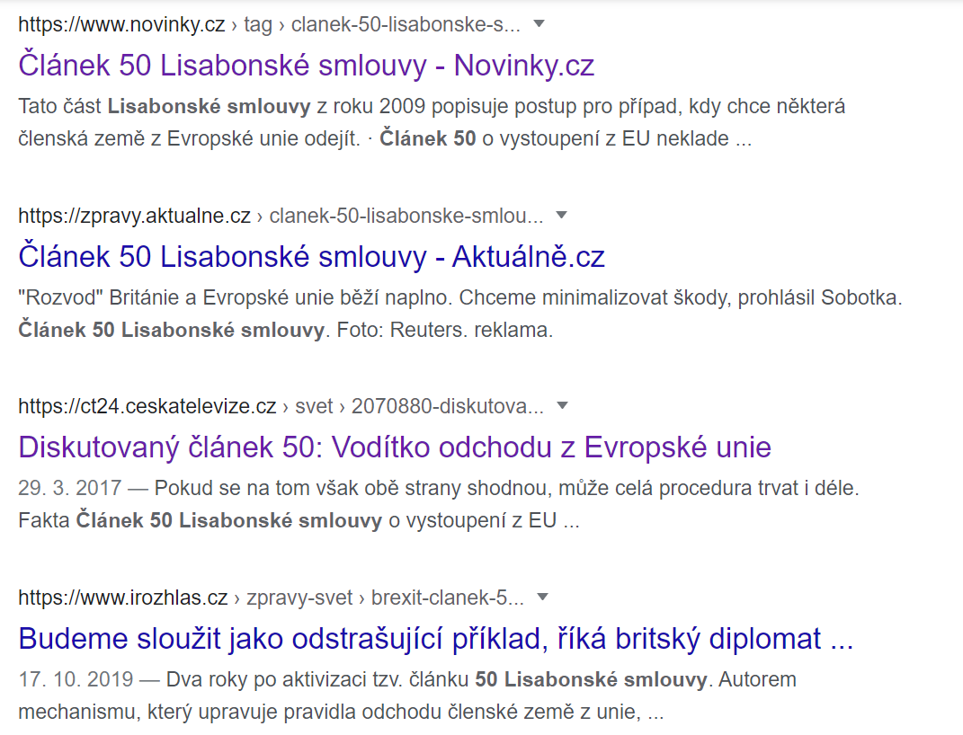

Slide 9
Příklad: „článek 50 Lisabonské smlouvy“
https://www.google.com/search?q=%C4%8Dl%C3%A1nek+50+lisabonsk%C3%A9+smlouvy&rlz=1C1GCEA_enCZ924CZ924&oq=%C4%8Dl%C3%A1nek+50+lisabonsk%C3%A9+smlouvy&aqs=chrome..69i57.7017j0j7&sourceid=chrome&ie=UTF-8
https://www.mvcr.cz/clanek/agenda-eu-na-mv-lisabonska-smlouva.aspx

Slide 10
Výběr z historie…
MAASTRICHT - LISABON
PO LISABONU
3 pilíře
1. pilíř – nadstátní
  ES a EURATOM
  rozhodování kvalifikovanou většinou
2. a 3. pilíř – mezivládní
  Společná zahraniční a bezpečnostní politika
  Spolupráce v oblasti justice a policejních věcí
  jednomyslný souhlas všech členů
vše je dnes EU
NADSTÁTNOST

Slide 11

Pozor ale
Vývoj evropské integrace, historie, je mnohem rozsáhlejší. Viz přednášky ☺

Slide 12
Právo EU
Je to to nejtěžší, co na seminářích
budeme brát.

Slide 13

Brainstorming
Zamyslete se nad tím, zda znáte nějaký unijní právní předpis, se kterým jste se setkali v běžném životě a který ovlivňuje Váš každodenní život.
Jaké mohou být výhody a nevýhody toho, že nějakou oblast upravuje (reguluje) Evropská unie a nikoliv její členské státy samostatně?
Jeden český politik pravidelně prohlašuje výrok „Stop diktátu z Bruselu.“ Jak tomuto výroku rozumíte? Jedná se skutečně o diktát z Bruselu? Může být na tomto výroku něco pravdy? „Diktuje“ skutečně EU něco členským státům?
Proč EU může regulovat například oblast spotřebitele (spotřebitelem jste Vy, když si například něco kupujete v obchodě) nebo oblast zemědělství či hospodářské soutěže a nemůže regulovat například oblast průmyslu či sportu?

Slide 14
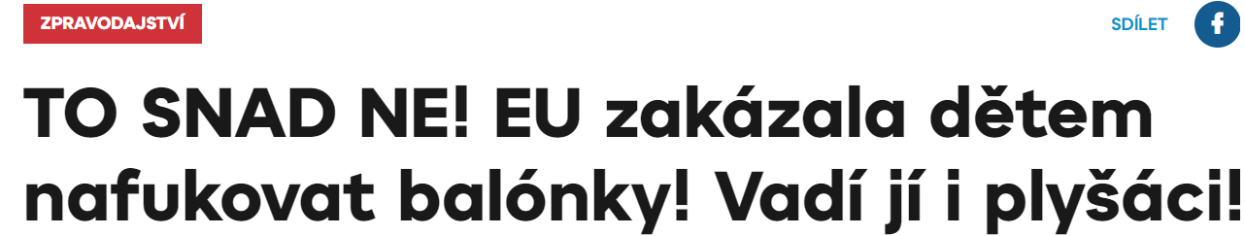


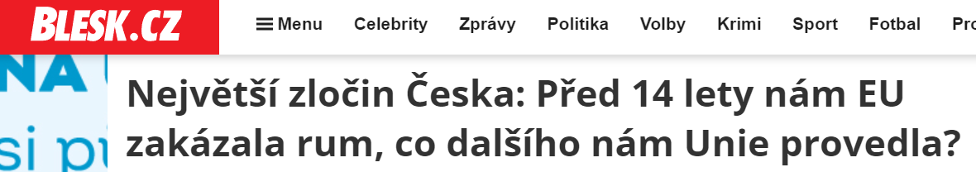

Slide 15
Právo EU
primární právo
sekundární právo

Slide 16
Právo EU
primární právo
  zřizovací smlouvy
  revizní smlouvy
  rozpočtové smlouvy
  smlouvy o přístupu nových členů
  …
sekundární právo
  vydávané na základě primárního práva
  nařízení, směrnice, rozhodnutí, doporučení a stanoviska
Jsou to mezinárodní smlouvy

Slide 17
Primární právo EU
Nejvýznamnější předpisy – znejte alespoň jejich název
Smlouva o EU
Smlouva o fungování EU
Listina základních práv EU

Slide 18
Primární právo EU
právní základ EU a jejího fungování, základní pravidla, na nichž EU spočívá
mezinárodní smlouvy (dobrovolná shoda všech členských států)
Smlouva o Evropské unii (SEU)
  55 článků
  hodnoty, cíle EU, demokratické zásady, vznik a zánik členství
  obecná ustanovení o vnější činnosti EU a o společné zahraniční a bezpečnostní politice
  další otázky (základ unijních orgánů, posílená spolupráce atd.)
Smlouva o fungování Evropské unie (SFEU)
  358 článků
  zásady (pravomoci EU), vnitřní politiky a činnosti, přidružení zámořských území, vnější činnost EU, institucionální a finanční ustanovení (instituce, rozpočet EU)
Listina základních práv EU
  ochrana základních lidských práv a svobod tam, kde je aplikováno unijní právo

Slide 19
Sekundární právo
nařízení
doporučení
stanoviska
směrnice
rozhodnutí

Slide 20
Teoretická otázka 2 ze zadání na seminář
Jaké druhy legislativních aktů mohou orgány EU přijímat pro výkon pravomocí?
Kterými z nich se nemusí členské státy řídit?
V jakých jazycích se vydávají legislativní akty, zejména nařízení? (Vyjděte z obrázku pod textem).
Kde se legislativní akty publikují? (Dovoďte z přiloženého printscreenu textu).
Jak byste popsali základní rozdíl mezi nařízením a směrnicí? Zkuste rozdílů najít co nejvíce z uvedeného textu.
Pokuste se také vymezit rozdíl mezi nařízením a rozhodnutím na základě textu.

Slide 21
Nařízení – článek 288 SFEU
Nařízení má obecnou působnost. Je závazné v celém rozsahu a přímo použitelné ve všech členských státech.
unifikace (sjednocování) práva EU = potřeba jednotné úpravy
obecná působnost = celounijně
závazné v celém rozsahu = jak pro ČS, tak pro jednotlivce, ale i orgány EU
jednotlivec se může dovolávat ochrany individuálních práv před vnitrostátními soudy členských států
typicky tam, kde jsou výlučné pravomoci
neprovádí se do vnitrostátního práva (např. do zákona) – platí přímo to nařízení – hovoříme o tzv. přímé použitelnosti
jednotlivec se může dovolávat ochrany individuálních práv před vnitrostátními soudy členských států

Slide 22
Směrnice – článek 288 SFEU
Směrnice je závazná pro každý stát, kterému je určena, pokud jde o výsledek, jehož má být dosaženo, přičemž volba formy a prostředků se ponechává vnitrostátním orgánům.
adresována výhradně členským státům – musí provést do vnitrostátní úpravy
  transpozice = obsah se přenese do vnitrostátního práva
  implementace = fakticky se zajišťuje/respektuje aplikace právního předpisu, který se vykládá ve smyslu směrnice
  k tomu je stanovena lhůta (transpoziční a implementační)
harmonizace (sblížení) vnitrostátní právní úpravy /žádná
stanoví výsledek, kterého má být dosaženo (rámec, zásady, standard)
forma provedení (do podoby právního předpisu) – členské státy
typicky tam, kde jsou sdílené pravomoci, ale i u výlučné pravomoci
neprovedení řádně a včas – porušení povinnosti

Slide 23
Rozhodnutí – článek 288 SFEU
Rozhodnutí je závazné v celém rozsahu. Pokud jsou v něm uvedeni ti, jimž je určeno, je závazné pouze pro ně.
podobné účinky jako nařízení
někdy je určeno jen některým subjektům (členské státy, orgány EU)
Doporučení a stanoviska – článek 288 SFEU
právně nezávazná
proto z pohledu práva nejsou zas tak zajímavá

Slide 24
Kde najdeme?
Úřední věstník Evropské unie – publikace, zveřejnění (povinně nařízení, ale i směrnice se zveřejňují)
EUR-Lex https://eur-lex.europa.eu/
Curia https://curia.europa.eu/ (rozhodnutí SD EU)

Slide 25
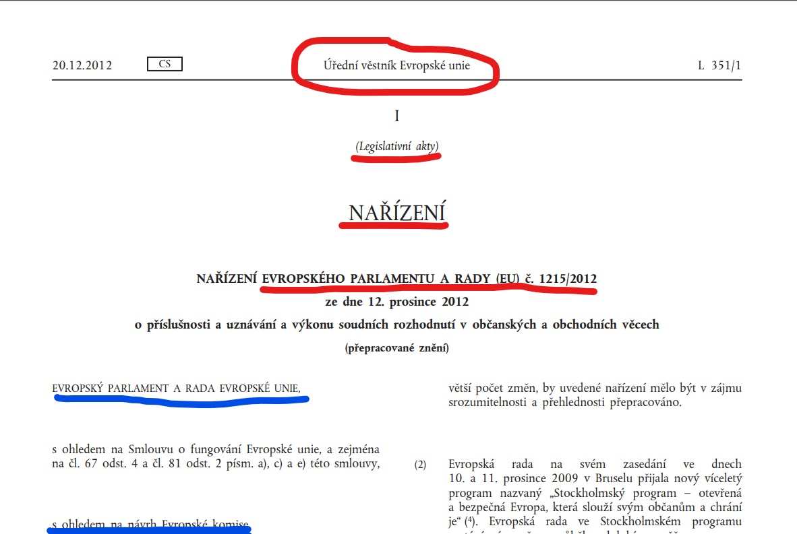
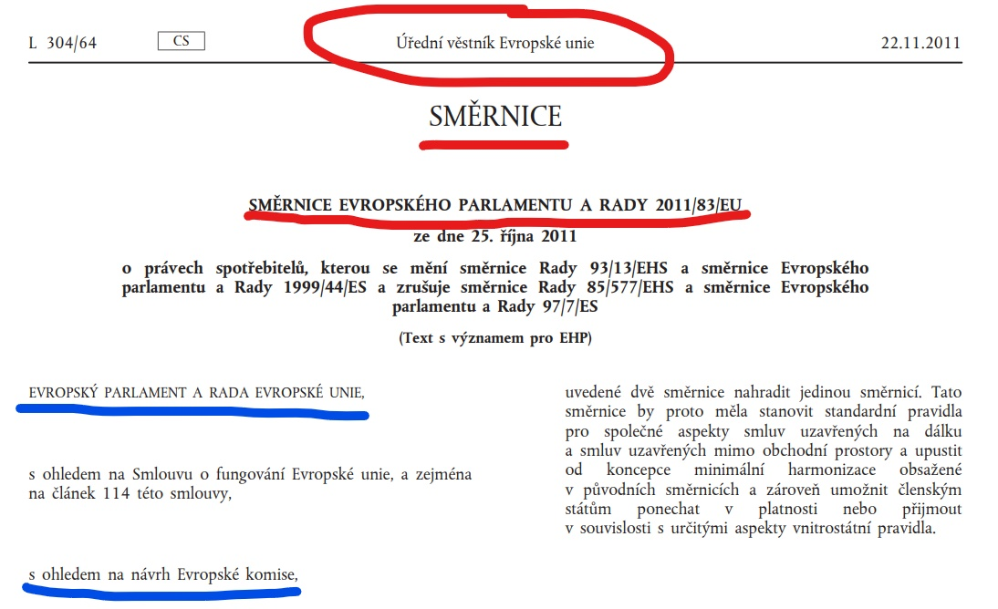
Jak takové prameny vypadají?

Slide 26
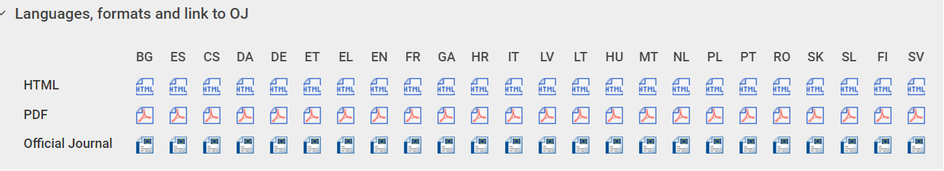
Jazyky

Slide 27
Teoretická otázka 5 ze zadání na seminář
Víte, jakým způsobem se přijímají legislativní akty EU (nařízení, směrnice)? Který orgán EU má onu iniciativní funkci (a navrhuje) a které orgány a jakým způsobem přijímají?

Slide 28
Řádný legislativní postup
Tím jsme si trochu udělali proklik k přijímání legislativních aktů EU
Komise
navrhuje
Evropský parlament a Rada EU
spolurozhodují

Slide 29
Legislativní postup
řádný
  Rada (EU) rozhoduje kvalifikovanou většinou
zvláštní
  Rada rozhoduje jednomyslně
  není zde spolurozhodování s Evropským parlamentem
  případně jiné stanovené postupy
Co znamená
kvalifikovaná většina?
Co znamená
jednomyslnost?

Slide 30
Pravomoci EU
výlučné
podpůrné
sdílené
koordinační

Slide 31
Výlučná pravomoc – čl. 3 SFEU
Unie má výlučnou pravomoc v těchto oblastech:
a) celní unie;
b) stanovení pravidel hospodářské soutěže nezbytných pro fungování vnitřního trhu;
c) měnová politika pro členské státy, jejichž měnou je euro;
d) zachování biologických mořských zdrojů v rámci společné rybářské politiky;
e) společná obchodní politika.
pouze orgány EU mohou v dané oblasti vytvářet a přijímat právní akty
členské státy nemohou, ledaže jsou k tomu zmocněny EU
typicky forma nařízení

Slide 32
Sdílená pravomoc – čl. 4 SFEU
Sdílená pravomoc Unie a členských států se uplatňuje v těchto hlavních oblastech:
vnitřní trh;
sociální politika, pokud jde o hlediska vymezená v této smlouvě;
hospodářská, sociální a územní soudržnost;
zemědělství a rybolov, vyjma zachování biologických mořských zdrojů;
životní prostředí;
ochrana spotřebitele;
doprava;
transevropské sítě;
energetika;
prostor svobody, bezpečnosti a práva;
společné otázky bezpečnosti v oblasti veřejného zdraví, pokud jde o hlediska vymezená v této smlouvě.
právní akty vytváří EU i ČS (proto sdílená)
členské státy v rozsahu, v jakém ji EU nevykonala či přestala vykonávat
vše, co nespadá do výlučné, koordinační či podpůrné
typicky forma směrnice (ne však výlučně, máme i nařízení)

Slide 33
Koordinační pravomoc – čl. 5 SFEU
koordinace hospodářských politik a politiky zaměstnanosti – vymezuje směry těchto politik
EU může přijímat opatření

Slide 34
Podpůrná pravomoc – čl. 6 SFEU
Oblasti těchto činností na evropské úrovni jsou:
ochrana a zlepšování lidského zdraví;
průmysl;
kultura;
cestovní ruch;
všeobecné vzdělávání, odborné vzdělávání, mládež a sport;
civilní ochrana;
správní spolupráce.
EU pouze podporuje, koordinuje, doplňuje
ČS nesvěřily pravomoc – mohou proto vydávat akty jen k podpoře

Slide 35
Teoretická otázka 4 ze zadání na seminář
  směrnice Evropského parlamentu a Rady 2011/83/EU ze dne 25. října 2011 o právech spotřebitelů
  nařízení Komise (EU) č. 666/2013 ze dne 8. července 2013, kterým se provádí směrnice Evropského parlamentu a Rady 2009/125/ES, pokud jde o požadavky na ekodesign vysavačů
  směrnice Evropského parlamentu a Rady (EU) 2019/904 ze dne 5. června 2019 o omezení dopadu některých plastových výrobků na životní prostředí
  doporučení Rady o smíšeném učení v zájmu vysoce kvalitního a inkluzivního primárního a sekundárního vzdělávání (prozatím návrh)
  nařízení Evropského parlamentu a Rady (EU) č. 952/2013 ze dne 9. října 2013, kterým se stanoví celní kodex Unie
  nařízení Evropského parlamentu a Rady (EU) č. 24/2018 ze dne 3. února 2018 o požadavcích na barvu dresů při fotbalových utkání na úrovni druhé a vyšší ligy

Slide 36
  nařízení Evropského parlamentu a Rady (EU) č. 1151/2012 ze dne 21. listopadu 2012 o režimech jakosti zemědělských produktů a potravin
  nařízení Evropského parlamentu a Rady (EU) č. 1143/2014 ze dne 22. října 2014 o prevenci a regulaci zavlékání či vysazování a šíření invazních nepůvodních druhů
  nařízení Evropského parlamentu a Rady (ES) č. 261/2004 ze dne 11. února 2004, kterým se stanoví společná pravidla náhrad a pomoci cestujícím v letecké dopravě v případě odepření nástupu na palubu, zrušení nebo významného zpoždění letů
  směrnice Evropského parlamentu a Rady 2010/40/EU ze dne 7. července 2010 o rámci pro zavedení inteligentních dopravních systémů v oblasti silniční dopravy

Slide 37
Úkol pro náročné – právní řád ČR a EU

Slide 38

Systém práva
Kam zařadíme unijní právo? Například nařízení EU či směrnici EU?
ÚSTAVA A ÚSTAVNÍ ZÁKONY
NAŘÍZENÍ VLÁDY
VYHLÁŠKY MINISTERSTEV
ZÁKONY A ZÁKONNÁ OPATŘENÍ
OBECNĚ ZÁVAZNÉ VYHLÁŠKY/NAŘÍZENÍ OBCÍ A KRAJŮ

Slide 39

Donucení (vynucení) v právu EU

Slide 40
Úvodní otázky
Zamyslete se, kdo všechno může porušit pravidla – normy EU. Můžete i Vy se dopustit porušení práva EU?
Které orgány EU řeší porušování pravidel (práva) EU? Jsou to jenom orgány EU? Mohou toto porušení řešit i soudy členských států (např. Městský soud v Brně)?
Jaká je role evropského veřejného ochránce práv (tzv. evropský ombudsman)? Můžete se ně něj obrátit i Vy? Pokud ano, v jaké záležitosti?

Slide 41
Porušit pravidla EU může
Osoby (fyzické – lidé, právnické – společnosti)
Stát a jeho orgány
Orgány EU

Slide 42
Orgány EU řešící spory
Evropská komise
Soudní dvůr EU

Slide 43

Porušení práva jednotlivcem
Podle směrnice Evropského parlamentu a Rady 2011/83/EU ze dne 25. října 2011 o právech spotřebitelů platí, že má spotřebitel právo ve lhůtě 14 dnů odstoupit od smlouvy uzavření na dálku nebo mimo obchodní prostory bez uvedení důvodu. Kdo (který orgán) bude podle Vás rozhodovat, pokud Vám obchodník neumožní odstoupit od smlouvy v uvedené lhůtě?

Slide 44

Porušení práva jednotlivcem II
Podle nařízení Evropského parlamentu a Rady (EU) 2016/679 ze dne 27. dubna 2016 o ochraně fyzických osob v souvislosti se zpracováním osobních údajů a o volném pohybu těchto údajů (GDPR) mají i školy povinnost nakládat s osobními údaji žáků v souladu s tímto nařízením. Učitel školy pořídil na školním výletě fotografie, které umístil na web školy. Zákonný zástupce jednoho žáka, který byl na vícero fotografiích zachycen, však ale nedal souhlas s uveřejněním fotografií na web školy. Kdo bude podle Vás řešit případný spor, pokud učitel z webu školy fotografie nestáhne, neboť ostatních 25 zákonných zástupců žáků souhlasilo?

Slide 45

Příklad 3 vynucování vůči jednotlivci
Jaká je role Evropské komise v tomto případě?
Zamyslete se nad situací, ve které společnost Google nesouhlasí s uloženou pokutou. Co může Google udělat?
Bez ohledu na realitu předpokládejme, že pokuta byla potvrzena. Společnost Google však odmítá pokutu zaplatit. Má Evropská unie prostředky státního donucení, jak může pokutu vymáhat? Pokud ne, kdo pokuty vymáhá?
Může Evropská komise uložit pokutu i fyzické osobě – tedy Vám, občanům EU?

Slide 46
Porušení jednotlivcem
Fyzické osoby (lidé)
  v podstatě jakékoliv porušení povinnosti plynoucí z toho, co reguluje EU a dopadá na nás
  řeší vnitrostátní orgány členských států (typicky soudy, ne však výlučně – ústřední správní úřady, ústřední orgány státní správy)
Právnické osoby (společnosti, „firmy“)
  porušení pravidel hospodářské soutěže
  role Evropské komise – správní řízení – pokuta (až 10 % obratu) – nesouhlasí-li: žaloba k Tribunálu (pokuta se zruší, potvrdí, sníží) – lze se odvolat k Soudnímu dvoru
  problém vynucení, aby pokuta byla zaplacena (EU na to nemá své orgány)

Slide 47
Porušení státem
nejvíce žalob – stát neimplementuje směrnici – vůbec/včas/řádně
kterýkoliv státní orgán
řeší Evropská komise na základě:
  STÍŽNOST ZE STRANY JEDNOTLIVCŮ (OSOB) – NEJVÍCE
  VLASTNÍ ČINNOST EVROPSKÉ KOMISE

Slide 48
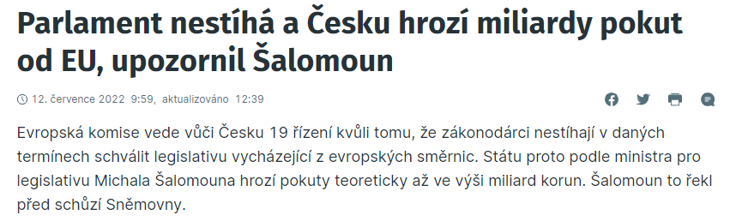

Slide 49
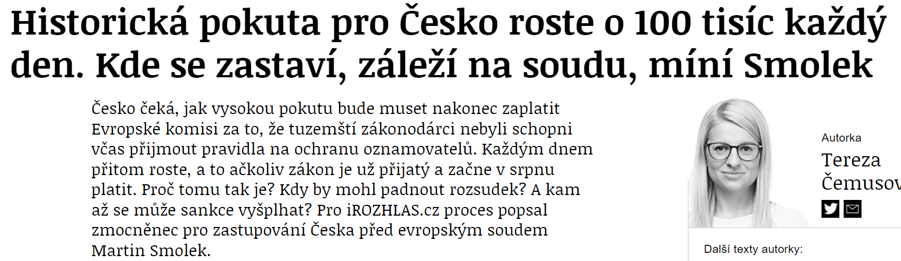
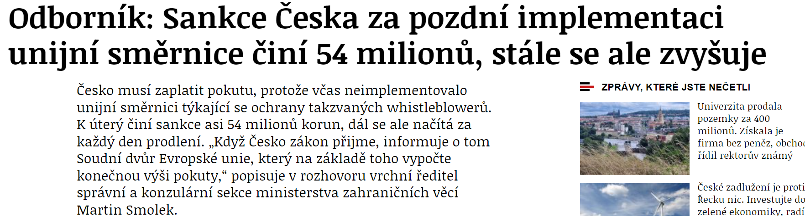

Slide 50
Postup v případě porušení státem
EK zahájí řízení tzv. z úřední povinnosti
posílá oficiální výstražný dopis ČS
ČS sděluje připomínky (má tak udělat na základě toho dopisu – lhůta 2 měsíce od doručení dopisu zpravidla)
EK, není-li spokojena, vydává odůvodněné stanovisko
Pokud stát nadále porušuje, může se stát dostat k SD

Slide 51
Postup v případě porušení státem
EK může (nemusí) podat žalobu k SD na stát
SD – jen: došlo/nedošlo k porušení práva
ČS nerespektuje rozsudek SD
EK může podat druhou žalobu už s návrhem pokuty
EK další odůvodnění stanovisko (+ lhůta ke sjednání nápravy)
SD může vydat nový rozsudek s uložením pokuty

Slide 52
Pokuty
https://eur-lex.europa.eu/legal-content/CS/TXT/PDF/?uri=CELEX:52019XC0913(01)&from=CS
jednorázová (paušální částka)
periodická (penále)
jednorázová i periodická

Slide 53
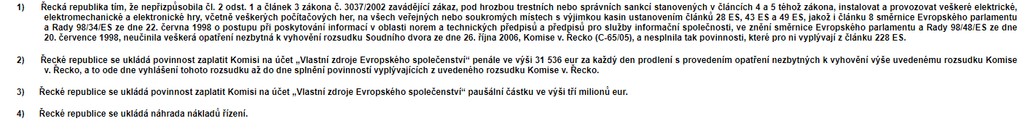

Slide 54

Co když stát neplatí pokuty?
stalo se poprvé až v roce 2022
cesta přes dotace, fondy
neplést s čl. 7 SEU
  určitá práva, která pro dotyčný stát vyplývají z použití Smluv, včetně hlasovacích práv zástupců jeho vlády v Radě, mohou být pozastavena
  existuje zřejmé nebezpečí, že některý členský stát závažně poruší hodnoty typu úcty k lidské důstojnosti, svobody, demokracie, rovnosti, právního státu a dodržování lidských práv, včetně práv příslušníků menšin (čl. 2 SEU)

Slide 55
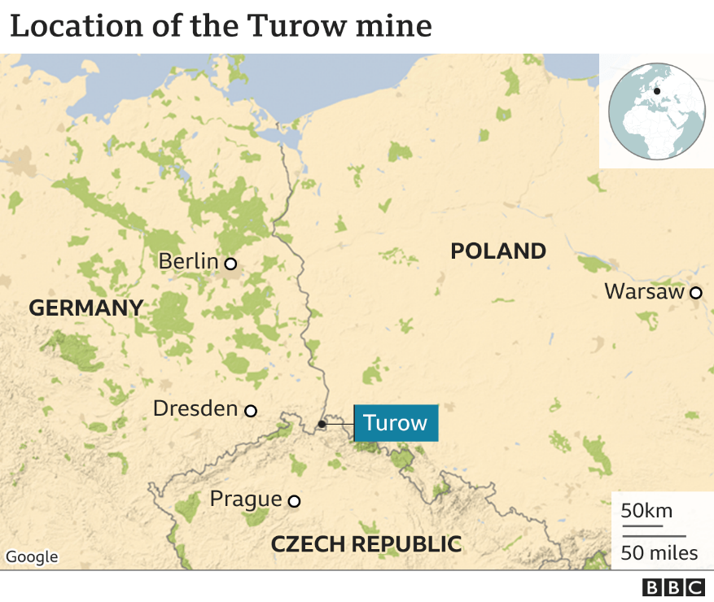
Spory mezi státy – příklad Důl Turów
hnědouhelný lom – těžba hnědého uhlí, dalších materiálů a hornin
duben 2021: povolení na těžbu prodlouženo (do 2044)
Polsko: je to racionální hospodaření – zajistí mj. fungování elektrárny, práci lidem
ČR: zdravotní problémy i českým občanům, ohrožení životního prostředí, obavy z hluku, prašnosti, ztráty pitné vody

Slide 56
Důl Turów
od 2016 se řešilo rozšiřování dolu i s českou stranou
listopad 2019: ČR nesouhlasné stanovisko
prosinec 2020: EK – Polsko neposoudilo správně vliv na životní prostředí, chyby v informování o záměrech sousední státy
únor 2021: ČR podala žalobu k SD
květen 2021: SD – předběžné opatření – zastavit těžbu
září 2021: SD pokuta pro Polsko: 500 000 EUR DENNĚ
listopad 2021: EK vyzvala Polsko k zaplacení pokuty (Polsko dobrovolně neplatilo, těžbu nezastavilo s argumentem ekonomických důsledků)

Slide 57
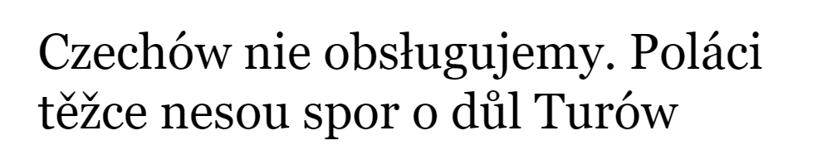
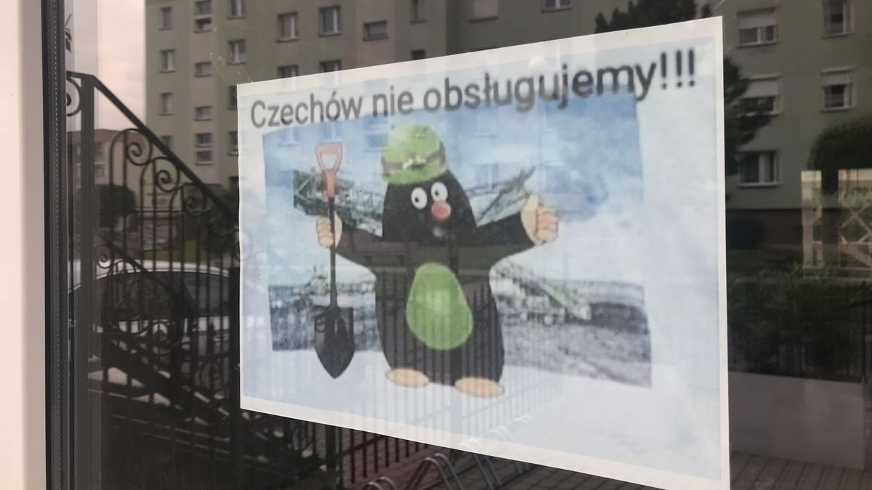
Důl Turów
leden 2022: 60 mil. EUR – cca 1,5 mld. CZK, EK jednala – strhla část částky Polsku z dotací
Polsko bylo první zemí, která se neřídila rozsudkem SD
únor 2022: dohoda o podmínkách těžby mezi ČR a Polskem, ČR dostane finanční kompenzaci

Slide 58
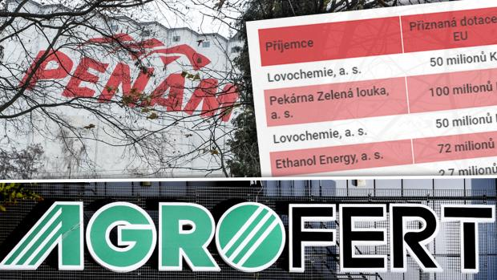
A. Babiš a dotace EU

Slide 59
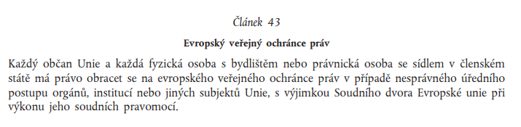
Evropský veřejný ochránce práv
upravuje LZP EU a SFEU
musí být porušeno pravidlo EU
není to odvolání při nespokojenosti s vnitrostátním ombusmanem

Slide 60
Soudní dvůr EU
v minulosti jiná soustava
Soudní dvůr EU = označení pro soustavu soudů
Soudní dvůr
Tribunál

Slide 61
Tribunál
dříve jako Soud prvního stupně (dnes toto označení už ne)
rozhoduje o žalobách jednotlivců (NE ČS či orgánů EU)
ale ne, že jednotlivec bude žalován
lze podat opravný prostředek k Soudnímu dvoru
54 soudců
například spory plynoucí z práva duševního vlastnictví

Slide 62
Soudní dvůr
27 soudců – nezávislí na členském státě
6 let, volí předsedu
kromě soudců tzv. generální advokáti – stanovisko k řešení případů – vyloženě právní rozbor (a skutkový), formulují návrh rozhodnutí (pro soudce ale nezávazné)

Slide 63
Soudní dvůr EU obecně
jednací jazyk – jazyk kteréhokoliv ČS může být
řeší spory
zajišťuje jednotný výklad pravidel (práva) EU
funkce „ústavního (správního) soudu EU“
sídlo Lucemburk
NESLOUŽÍ K ODVOLÁNÍ Z ČLENSKÝCH STÁTŮ !!!

Slide 64


Slide 65
Evropský soud pro lidská práva
sídlo Štrasburk
počet soudců = počet smluvních států Evropské úmluvy o lidských právech, voleni na 9 let Parlamentním shromážděním Rady Evropy
soudci jednají jen na základě stížností:
  individuální stížnosti – podané jednotlivci či skupinou jednotlivců (FO, PO)
  mezistátní stížnosti – podané státem vůči jinému státu
stížnost vždy musí směřovat proti smluvnímu státu Úmluvy!
můžete se obrátit Vy přes formulář, řízení není zpoplatněno, není nutné být ani zastoupen advokátem – přístup soudu má být pro každého

Slide 66
ESLP – pokračování
je nutné stížnost podat do 4 měsíců po posledním soudním rozhodnutí
je nutné vyčerpat všechny opravné prostředky ve vnitrostátním právu
musí být tvrzeno porušení práva stanovené Evropskou úmluvou o lidských právech či Protokoly k ní
rozhodnutí jsou pro soudy závazná pro smluvní státy
zpravidla stížnosti na porušení práva na spravedlivý proces, délka řízení

Slide 67
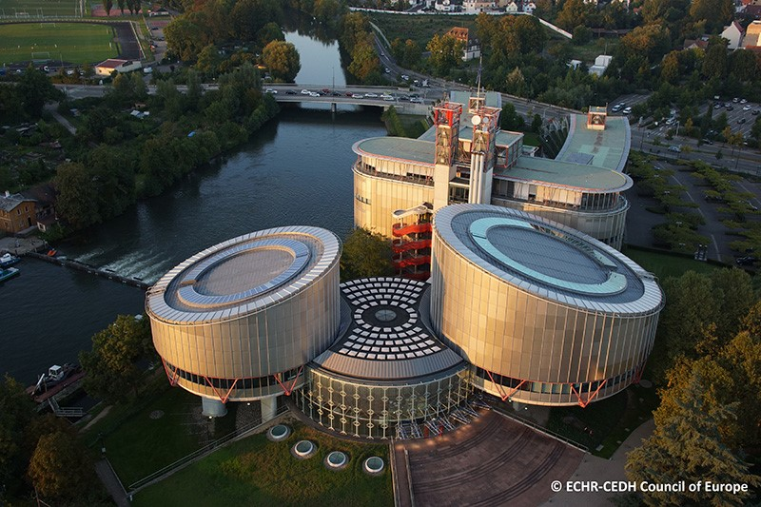

Slide 68
DĚKUJI malachta@mail.muni.cz

